Slide 1



Python Para Engenharia
Prof. Carlos Rodrigues Rocha, Dr. Eng.
carlos.rocha@riogrande.ifrs.edu.br
Setembro/2017

Slide 2
Roteiro
Conceitos e motivações
Usando o Spyder como IDE base
Dados em listas e em arrays numpy
Gráficos com Matplotlib
Curve fitting usando polinômios
Resolução de ODEs
O que mais é possível fazer?

Slide 3
Conceitos e motivações
O Problema
  Resolução de problemas analíticos e numéricos em exatas
  Modelagem e simulação
  Análise de dados (quantitativa e qualitativa)
  Visualização e apresentação de resultados
As Possíveis Soluções
  Planilhas eletrônicas
  Desenvolvimento de software
  Computer Algebra Systems (CAS)
  Modeladores/simuladores dedicados

Slide 4
Conceitos e motivações
Todas as soluções são válidas
O uso depende do tipo de problema a resolver
O volume de dados também é relevante
Custo da solução é um fator importante
Empregar dois ou mais tipos de solução é usual
Pipelining é uma técnica comum
Coexecução é mais complexa, mas muito útil
Ligação/comunicação entre softwares

Slide 5
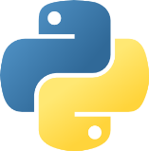
Conceitos e motivações
Python
  Linguagem de programação de alto nível interpretada
  Estruturada, modular e orientada a objetos
  Criada por Guido van Rossum em 1990
Características
  Uso geral
  Multiplataforma
  Grande base de recursos built-in e extensa oferta de bibliotecas
  Comunidade de usuários e desenvolvedores imensa
  Flerte com a comunidade open source e software livre

Slide 6
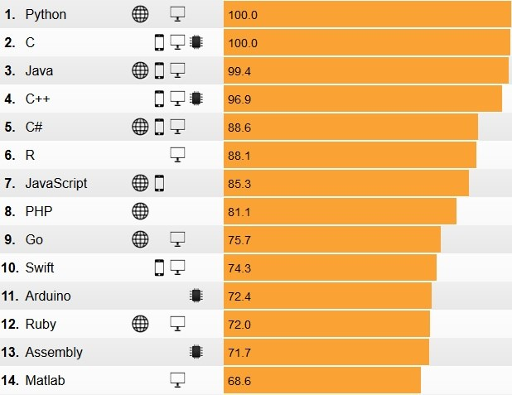
Conceitos e motivações
Ranking das Linguagens de Programação
Fonte: IEEE Spectrum(2017)

Slide 7
Conceitos e motivações
Onde e como obter?
  Direto do site www.python.org
  Obtendo uma distribuição:
    Python-xy (python-xy.github.io)
    WinPython (winpython.github.io)
    Enthought Canopy (store.enthought.com/downloads)
  Ou, se é um iluminado Linux, é só selecionar os pacotes
APIs
  Python Package Index (PyPI)
  Várias são disponíveis no próprio Python
  APIs de terceiros disponíveis de acordo com a área

Slide 8



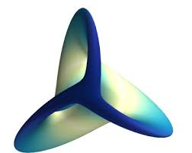
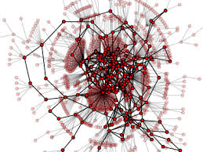
Algumas APIs
APIs científicas
Mayavi
NetworkX

Slide 9




Algumas APIs
APIs gráficas
PyQt, PySide
PyGTK
wxPython
kivy

Slide 10
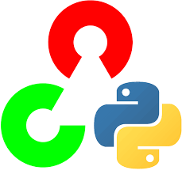
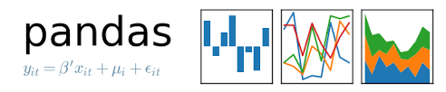



Algumas APIs
Diversas
OpenCV

Slide 11
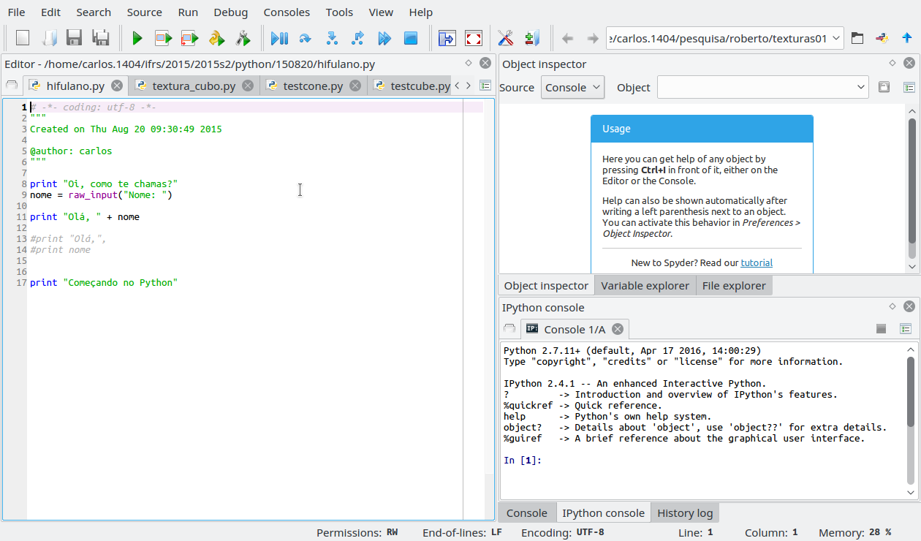
Conhecendo a IDE
Spyder²: IDE para Python 2.x que lembra o MATLAB

Slide 12
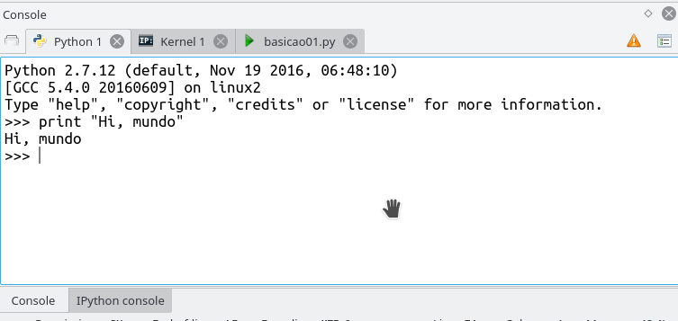
Conhecendo a IDE

Slide 13
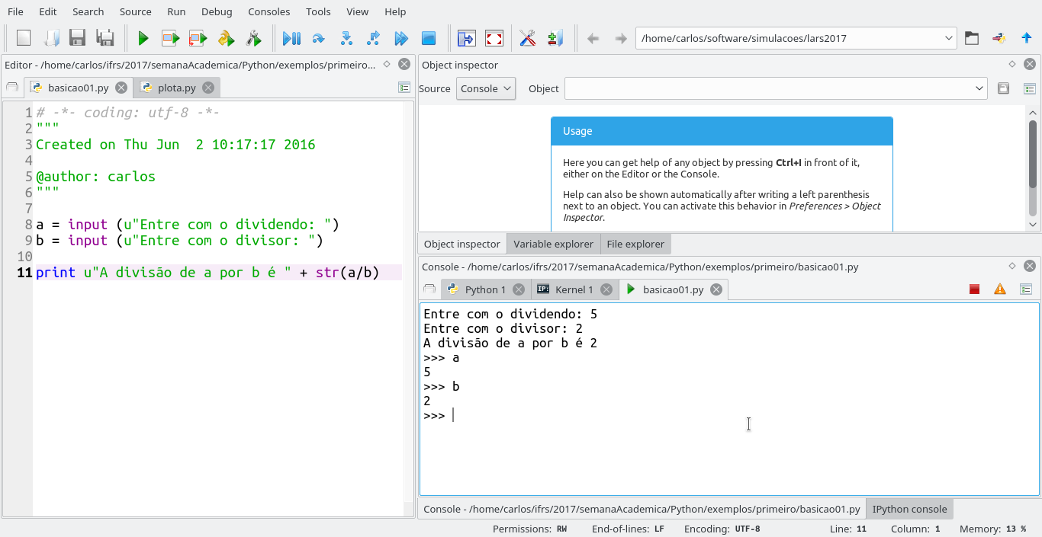
Conhecendo a IDE

Slide 14
Usando a IDE
Exemplos 01 a 04

Slide 15
Dados & Operadores - Numéricos
+
-
*
/ % //
abs(nro)
pow(nro, exp) **
nro.conjugate()
round(nro, casas)
int: int(obj, base) – long C
10, 010, 0x10, -10, -010
long: long(obj, base) – ilimitado
10L, 0x100L
float: float(obj) – double C
10.0, .5
complex: complex(re, im)
10j, 1+.5j

Slide 16
Dados & Operadores
and or
not
< <=
== !=
> >=
is is not
in not in
Lógicos
False: 0, .0, None, ‘’, (),[],{}
True: tudo que não False
Textuais: str(obj)
‘exemplo 1’
“exemplo 2”
“””
Exemplo 3
”””
u”unicode str”
in not in
+ *
[i] [i:j] [i:j:k]
len(s)
min(s) max(s)
s.index(c)
s.count(c)

Slide 17
Dados e Operadores - Sequências
Tuplas: imutáveis
(1,2,3) (‘a’,’b’)
(‘ncc’,1701)
Listas: mutáveis
[1,2,3] [‘a’,’b’]
[‘ncc’,1701]
Dicionários: mutáveis
{‘Enterprise’:’nx-01’, ‘Columbia’:’nx-02’}
{10:’Rose’, 11:’Amy’, 12:’Clara’}
l[i]= x
l[i:j]= t
l.append(t)
l.insert(t,i)
del s[i:j]
l.remove(x)
l.index(x)
l.count(x)
l.reverse()
l.sort()

Slide 18
Listas x arrays Numpy
Listas são úteis para agrupamentos
Muitas APIs utilizam listas e tuplas
Porém, a manipulação aritmética é limitada
Numpy: API para manipulação numérica
Numpy array: matrizes multidimensionais
Numpy matrix: matrizes bidimensionais
Operadores array-wise
Métodos de criação a partir de listas

Slide 19
Listas x Arrays Numpy – exemplo
Usando listas
a=[0,1,2]
b=[3,4,5]
c=a+b
Usando arrays numpy
import numpy as np
a=np.array([0,1,2])
b=np.array([3,4,5])
c=a+b
c=[0,1,2,3,4,5]
c=array([3,5,7])

Slide 20
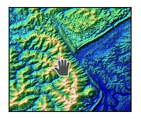

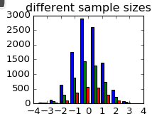
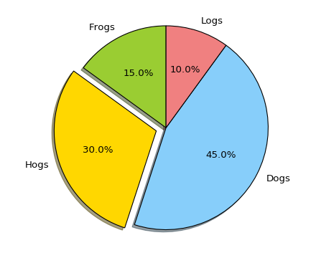
Criando gráficos com Matplotlib
Matplotlib foi criada por John Hunter
Baseia-se em parte na simplicidade do Matlab para gráficos
Suporta diferentes tipos de gráficos
Recursos integradores com APIs gráficas
Exporta para diferentes formatos gráficos

Slide 21
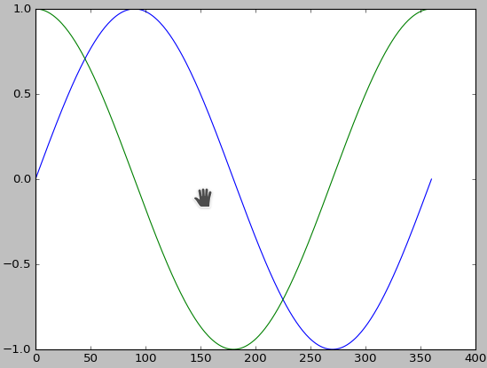
Gráficos com Matplotlib
Usando listas
from math import sin, cos, radians
from pylab import *
ang = range(0,361)
seno = []
cosseno = []
for a in ang:
seno.append(sin(radians(a)))
cosseno.append(cos(radians(a)))
plot (ang, seno)
plot (ang, cosseno)

Slide 22
Gráficos com Matplotlib
Usando numpy
from numpy import sin, cos, radians, arange
from pylab import *
ang = arange (0.0, 361.0)
seno = sin(radians(ang))
cosseno = cos(radians(ang))
plot (ang, seno)
plot (ang, cosseno)

Slide 23
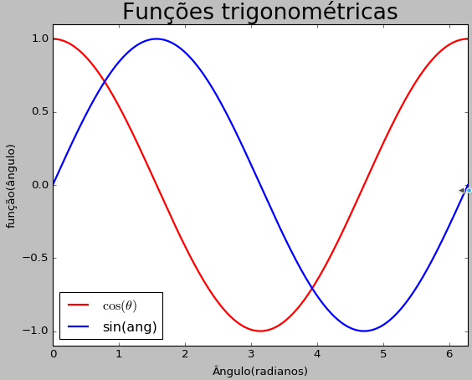
Gráficos com Matplotlib
Ainda usando numpy
from numpy import sin, cos, linspace, pi
from pylab import *
ang = linspace (0.0, 2*pi, 361)
seno = sin(ang)
cosseno = cos(ang)
cla()
plot (ang, cosseno, color='r', linewidth=2,
label=r'$\cos(\theta)$')
plot (ang, seno, color='b', linewidth=2,
label='sin(ang)')
ylim (-1.1,1.1)
xlim (0,2*pi)
title(u"Funções trigonométricas", fontsize=24)
xlabel(u"Ângulo(radianos)")
ylabel(u"função(ângulo)")
legend(loc=3)

Slide 24
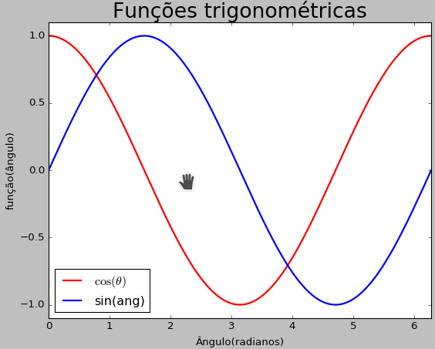
Gráficos com Matplotlib
Ainda usando numpy
from numpy import sin, cos, linspace, pi
from pylab import *
ang = linspace (0.0, 2*pi, 361)
seno = sin(ang)
cosseno = cos(ang)
cla()
plot (ang, cosseno, color='r', linewidth=2,
label=r'$\cos(\theta)$')
plot (ang, seno, color='b', linewidth=2,
label='sin(ang)')
ylim (-1.1,1.1)
xlim (0,2*pi)
title(u"Funções trigonométricas", fontsize=24)
xlabel(u"Ângulo(radianos)")
ylabel(u"função(ângulo)")
legend(loc=3)

Slide 25
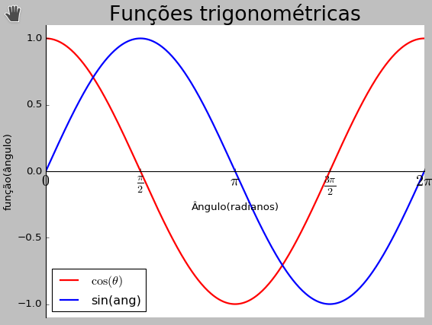
Gráficos com Matplotlib
Numpy e matplotlib ostentação
ang = linspace (0.0, 2*pi, 361)
seno = sin(ang)
cosseno = cos(ang)
cla()
plot (ang, cosseno, color='r', linewidth=2,
label=r'$\cos(\theta)$')
plot (ang, seno, color='b', linewidth=2,
label='sin(ang)')
ylim (-1.1,1.1)
xlim (0,2*pi)
title(u"Funções trigonométricas", fontsize=24)
xlabel(u"Ângulo(radianos)")
ylabel(u"função(ângulo)")
legend(loc=3)
eixos = pl.gca()
eixos.spines['top'].set_color ('none')
eixos.spines['right'].set_color ('none')
eixos.yaxis.set_ticks_position('left')
eixos.spines['bottom'].set_position (('data',0))
eixos.xaxis.set_ticks_position('bottom')
pl.xticks([0,np.pi/2,np.pi,3*np.pi/2,2*np.pi],
[r'$0$',r'$\frac{\pi}{2}$', r'$\pi$' ,
r'$\frac{3 \pi}{2}$',r'$2 \pi$'],
fontsize=18)

Slide 26
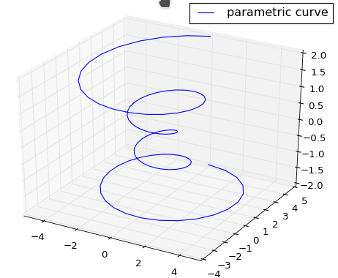
Gráficos com Matplotlib
Gráficos 3D
from pylab import figure, show
from numpy import pi, linspace, sin, cos
from mpl_toolkits.mplot3d import Axes3D
theta = linspace(-4*pi, 4*pi, 100)
z = linspace(-2, 2, 100)
r = z**2 + 1
x = r*sin(theta)
y = r*cos(theta)
r = None
fig = figure()
ax = fig.gca(projection='3d')
ax.plot(x, y, z, label='parametric curve')
ax.legend()
show()

Slide 27
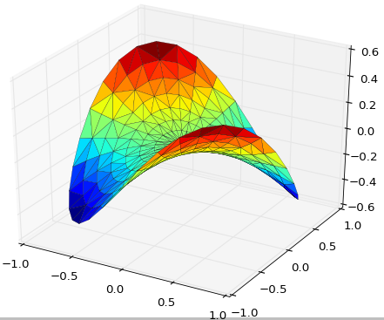
Gráficos com Matplotlib
Mais Gráficos 3D
from numpy import pi, sin, cos, linspace,\
repeat, append, newaxis
from pylab import figure, show, cm
from mpl_toolkits.mplot3d import Axes3D
nAng = 36
nRad = 8
rad = linspace(0.125, 1.0, nRad)
ang = linspace(0, 2*pi, nAng)
ang = repeat(ang[...,newaxis], nRad, axis=1)
x = append(0, (rad*cos(ang)).flatten())
y = append(0, (rad*sin(ang)).flatten())
z = sin(-x*y)
fig = figure()
ax = fig.gca(projection='3d')
ax.plot_trisurf(x, y, z, cmap=cm.jet, linewidth=0.2)
show()

Slide 28
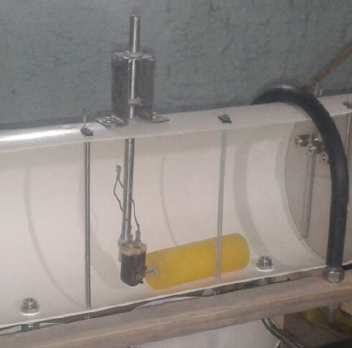
Curve fitting
Problema
  Construção de um sensor de interface água-óleo
  Sinal analógico 0V-5V, lido por um Arduino (0-1023)
  3 ciclos de carga e descarga de água em leitura
  Média de carga e descarga

Slide 29
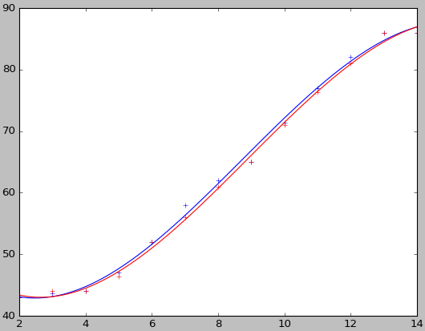
Ajuste de curvas
Identificação dos pontos
  Array de valores de nível, média de subidas, média de descidas
  Plotagem dos pontos
  Uso da função polyfit() para estimar coeficientes
  Udo da função poly1d() para criar um polinômio

Slide 30
Ajuste de curvas
from numpy import array, linspace, polyfit, poly1d
from pylab import plot
nivel = array([2,3,4,5,6,7,8,9,10,11,12,13,14],dtype=float)
l1s = array([43,44,44,47,52,58,62,65,71,77,82,86,86],dtype=float)
l1d = array([43,44,44,47,52,56,61,65,71,77,81,86,86],dtype=float)
l2s = array([43,44,44,47,52,58,62,65,72,77,82,86,86],dtype=float)
l2d = array([43,44,44,46,52,56,61,65,71,77,81,86,86],dtype=float)
l3s = array([43,43,44,47,52,58,62,65,71,77,82,86,86],dtype=float)
l3d = array([43,44,44,46,52,56,61,65,71,75,81,86,86],dtype=float)
lsMed = (l1s+l2s+l3s)/3
ldMed = (l1d+l2d+l3d)/3
plot(nivel, lsMed,'b+',linewidth=2)
plot(nivel, ldMed,'r+',linewidth=2)

Slide 31
Ajuste de curvas
from numpy import array, linspace, polyfit, poly1d
from pylab import plot
nivel = array([2,3,4,5,6,7,8,9,10,11,12,13,14],dtype=float)
l1s = array([43,44,44,47,52,58,62,65,71,77,82,86,86],dtype=float)
l1d = array([43,44,44,47,52,56,61,65,71,77,81,86,86],dtype=float)
l2s = array([43,44,44,47,52,58,62,65,72,77,82,86,86],dtype=float)
l2d = array([43,44,44,46,52,56,61,65,71,77,81,86,86],dtype=float)
l3s = array([43,43,44,47,52,58,62,65,71,77,82,86,86],dtype=float)
l3d = array([43,44,44,46,52,56,61,65,71,75,81,86,86],dtype=float)
lsMed = (l1s+l2s+l3s)/3
ldMed = (l1d+l2d+l3d)/3
plot(nivel, lsMed,'b+',linewidth=2)
plot(nivel, ldMed,'r+',linewidth=2)
grau = 3
coefS = polyfit(nivel, lsMed, grau)
curvaS = poly1d(coefS)
coefD = polyfit(nivel, ldMed, grau)
curvaD = poly1d(coefD)
x=linspace(nivel[0],nivel[-1],101)
yS = curvaS(x)
yD = curvaD(x)
plot(x, yS,'b')
plot(x, yD,'r')

Slide 32

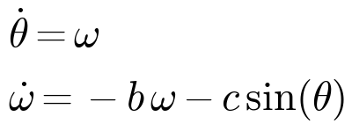
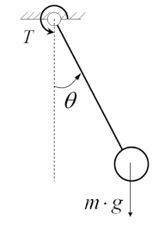
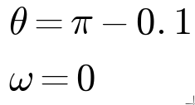
Resolução de equações diferenciais
Problema: pêndulo
Passando para um sistema de 1ª ordem
Condições iniciais
b = 0.25
c = 0.5
t entre 0 e 10, passo 0.01

Slide 33
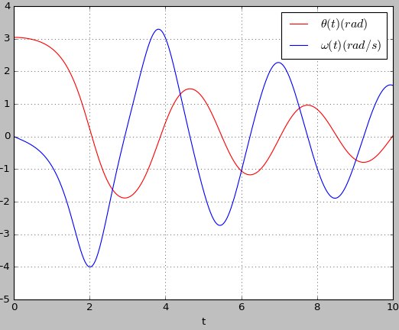
Resolução de equações diferenciais
from numpy import sin, pi, linspace
from scipy.integrate import odeint
from pylab import plot, legend, xlabel, grid
def pendulo(y, t, b, c):
theta, omega = y
dydt = [omega, -b*omega - c*sin(theta)]
return dydt
b = 0.25 # constantes
c = 5.0 # constantes
t = linspace(0, 10, 1001) # instantes
y0 = [pi-0.1, 0.0] # ponto inicial[pos,vel]
res = odeint(pendulo, y0, t, args=(b, c))
plot(t, res[:, 0], 'r', label=r'$\theta(t)(rad)$')
plot(t, res[:, 1], 'b', label=r'$\omega(t)(rad/s)$')
legend(loc='best')
xlabel('t')
grid()

Slide 34
Outras possibilidades
Comunicação com dispositivos
  pyFirmata, minimalmodbus, paho, opcua
  MicroPython
Interface com outros softwares
  Blender, FreeCAD, OpenSCAD
  ROS
  Gazebo, OpenRave
  OpenCascade
Bindings/Links com outras linguagens
  C/C++, R, Julia

Slide 35
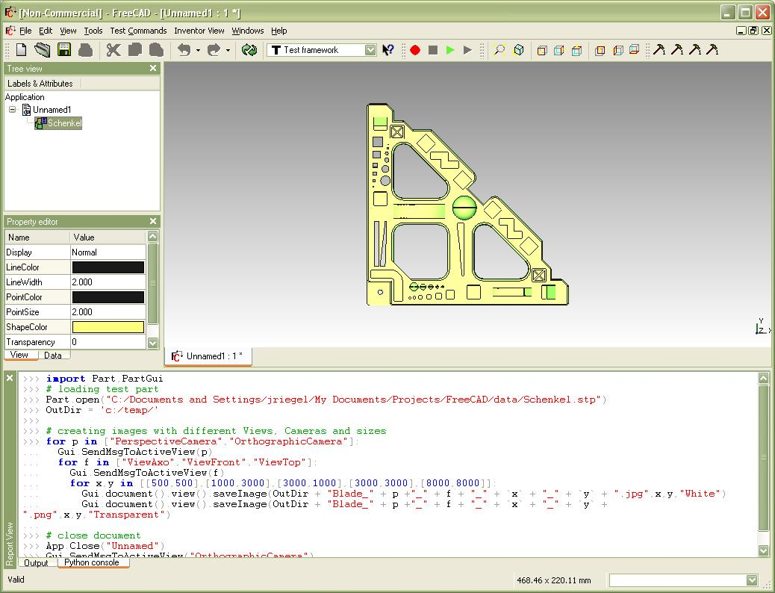
FreeCAD

Slide 36
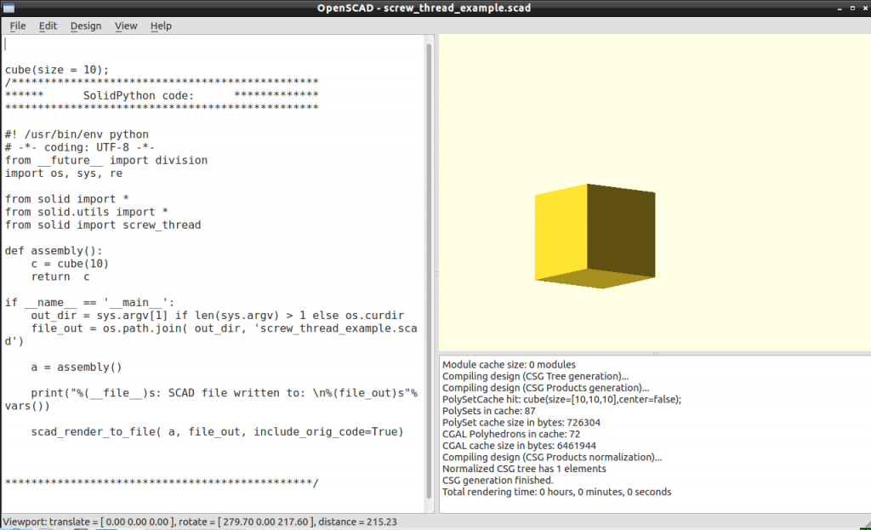
OpenSCAD & Python

Slide 37
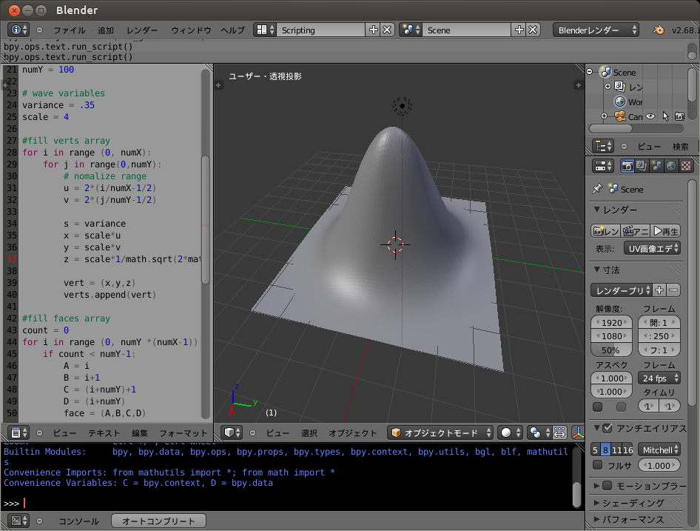
Blender & Python

Slide 38
XXIV CREEM
Python Para Engenharia
Prof. Carlos Rodrigues Rocha, Dr. Eng.
carlos.rocha@riogrande.ifrs.edu.br
Obrigado
Setembro/2017

